Slide 1
Tanky Car Racing
Neculae Andrei-Sorin, 341
Ilies Elena, 341
Constantin Gabriel-Adrian, 342
Tica Constantin, 342
Sociu Daniel, 342
Hirhui Calin, 342
Hernest Mihai, 342
Gal Iulian, 342
Paraschiv Alexandru-Andrei, 343
Tiron Emanuela Otilia, 344

Slide 2
Intorducere
Aplicatia simuleaza in mod realist un joc de curse atat din perspectiva unui pilot cat si din perspectiva third person.
Scopul jocului este depasirea masinii condusa de catre AI
Masinile sunt dotate cu un tun care lanseaza proiectile pentru a incetini si destabiliza adversarul
Proiectul a fost realizat in totalitate in Unreal Engine

Slide 3
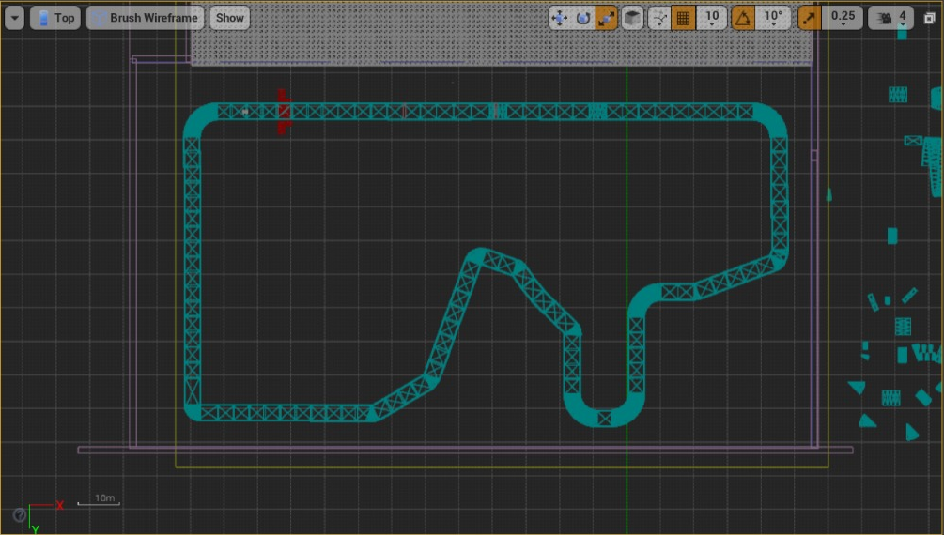
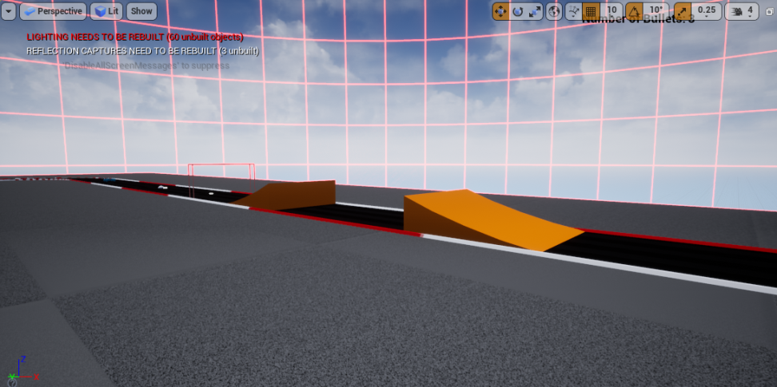
Intorducere
Circuitul are checkpoint-uri si obstacole
Checkpoint-urile pot fi folosite de jucator pentru a se intoarce la ultima pozitie salvata in cazul rasturnarii masinii in urma coliziunii cu un obstacol

Slide 4
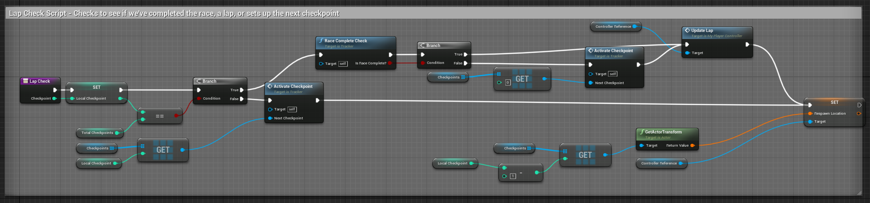
Setare Checkpoint

Slide 5
Mod de joc
W, A, S, D = modificarea directiilor de mers
*la atingerea unui anumit RPM transmisia schimba automat intr-o treapa superioara
SPACE = frana de mana
F = actionarea tunului
R = respawn la ultimul checkpoint
E = aplicarea shader-ului
TAB = modificarea view-ului

Slide 6
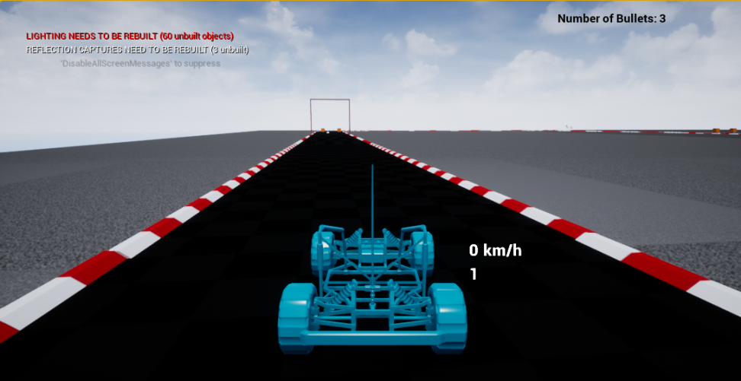
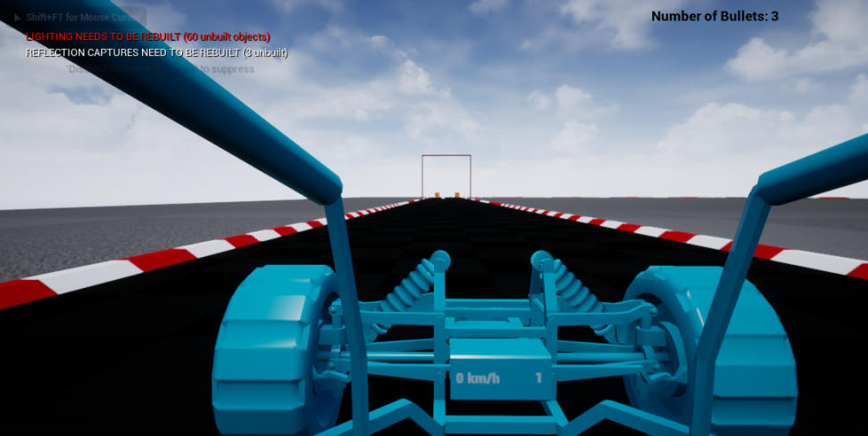
Perspectiva

Slide 7
Fizica masinii si interactiunea cu obstacole
Masina are implementate mai multe trepte de viteza, care se schimba in mod automat atunci cand se ajunge la un numar maxim de rotatii/minut
Interactiunea fizica dintre masina si obstacole este realizata cu ajutorul functiilor predefinite in Unreal Engine.

Slide 8
Task 1- Simularea fizicii tunului si animatii
Actionarea tunului:
Cand jucatorul apasa tasta "F", se verifica daca acesta are in inventar un glont. In caz afirmativ, se spawneaza un obiect de tip glont in fata masinii. Pe acest glont este aplicata o forta egala cu directia masinii inmultita cu o constanta. La intrarea in contact cu glontul, masina controlata de AI se opreste pentru 3 secunde si intra intr-o animatie de rotire. Daca glontul scade sub o viteza minima sau intra in contact cu o masina, acesta se despawneaza.

Slide 9
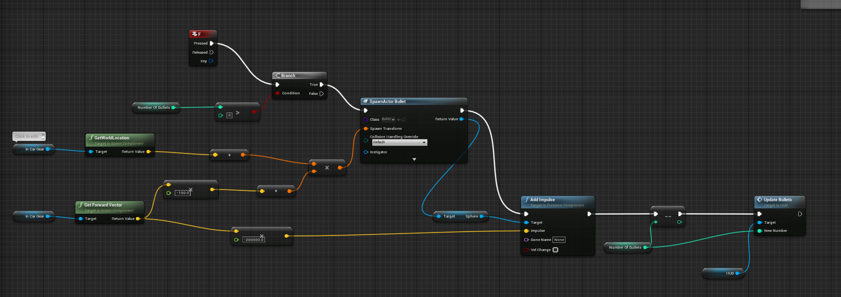
Cod pentru spawnarea glontului

Slide 10
Task 2 – AI-ul jocului
AI-ul este un pathfollower, circuitul fiind reprezentat printr-o combinatie de spline-uri
Din punct de vedere al implementarii, am implementat 2 functii:
-- Get Path
-- Select Path

Slide 11
Get Path pentru AI
Get path obtine tangenta la spline in raport cu locatia masinii. Am normalizat valoarea obtinuta si aceasta va fi folosita de AI in calcularea noii pozitii in care trebuie sa se deplaseze.
In raport cu aceasta pozitie, calculam unghiul cu care trebuie sa rotim de volan pentru a ne deplasa in directia noii destinatii. Acest procedeu este realizat de fiecare data cand AI-ul se deplaseaza, valoarea returnata reprezentand inputul nivelului de rotatie pentru a ajunge pe traiectoria descrisa de spline.
Intrucat masinile sunt caracterizate de franare si transmisie automata, aveam nevoie de o implementare a reducerii de viteze. Initial am implementat franare atunci cand detectam o curba din punct de vedere al unghiului pozitiei viitoare de deplasare. Aceasta implementarea conducea totusi la o franare excesiva, AI-ul nefiind competitiv.

Slide 12
Get Path pentru AI
Am mitigat aceasta problema prin caracterizarea circuitului prin mai multe spline-uri. Astfel, AI-ul selecteaza in mod automat ce spline sa urmeze in functie de 3 evenimente:
- prezenta unui drum drept, liber => acceleratie crescanda
- prezenta unei curbe: => reducere acceleratie si pregatire de franare
- prezenta unui obstacol => adaptarea vitezei in functie de tipul de obstacol (rampa, speedbumps, etc)
Astfel, fiecare spline mentine o varibabila ce indica puterea de accelerare sau franare.

Slide 13
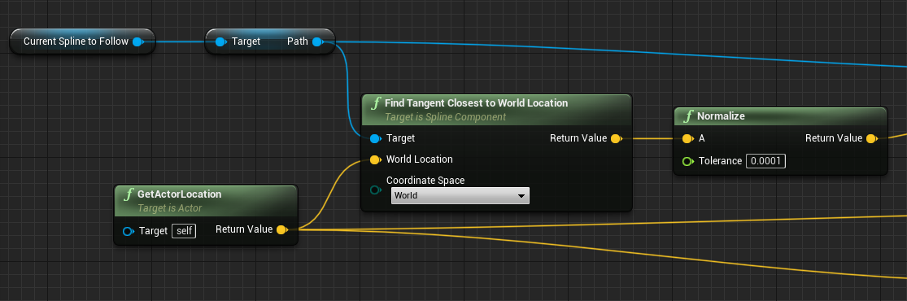
Get Path pentru AI

Slide 14
Select Path pentru AI
AI-ul selecteaza automat spline-ul cu ajutorul unor pseudo-entitati plasate inainte de inceputul noului tip de spline ce returneaza o referinta catre spline-ul urmator.
In functie de valoarea de franare/accelerare a spline-ului, daca aceasta nu se incadreaza intr-o marja de eroare de plus/minus 5 fata de valoarea accelerarii masinii curente, calculam noua valoare pe baza spline-ului si o setam masinii.
Prin natura sa atat de path-folower cat si path-finder, indiferent daca este lovit in afara pistei sau nimerit cu un proiectil, AI-ul recalculeaza pasii necesari pentru a se intoarce pe circuit si a obtine viteza caracteristica

Slide 15
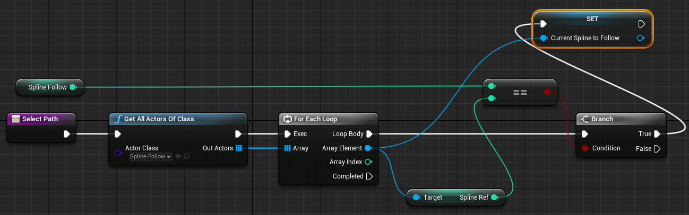
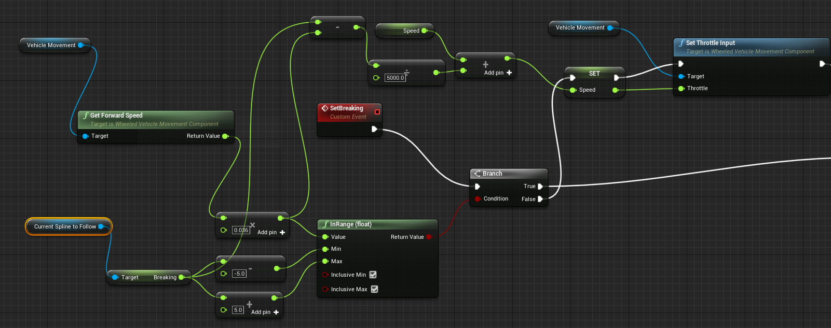
Select Path pentru AI

Slide 16
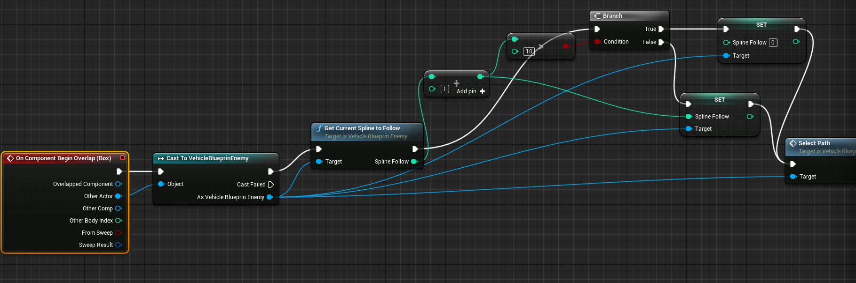
ChangePath for AI automatically

Slide 17
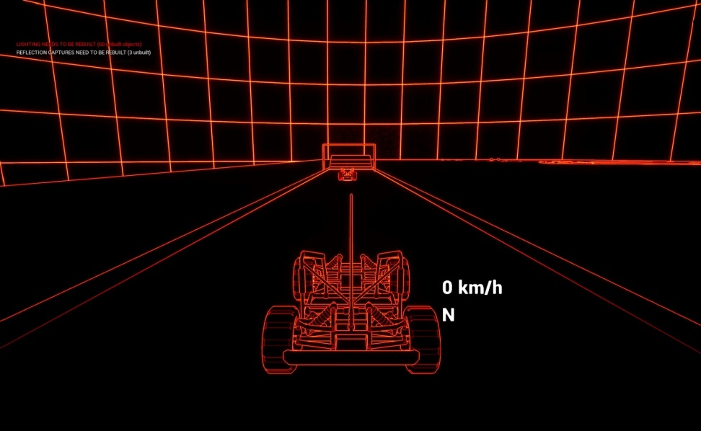
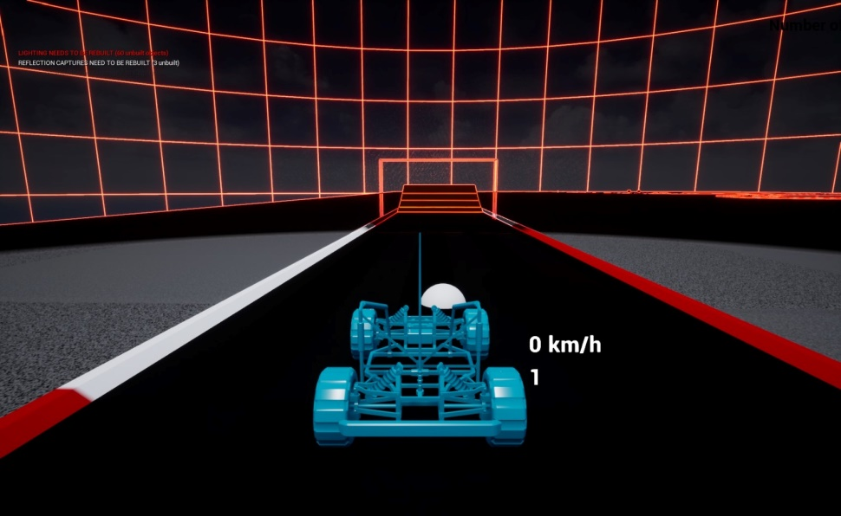
Task 3 - Complex Post-Processing Shader
Prin actionarea unui input prin tasta “E” se aplica un shader de contur care se aplica in mod progresiv
Se confera un effect de Vaporwave jocului

Slide 18
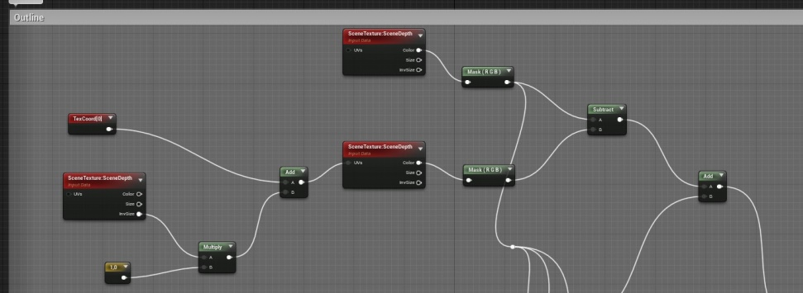
Post Processing
In figura alaturata este reprezentat codul pentru crearea conturului pe o singura directie (1, 0), insa in proiectul nostru este realizat pe toate cele 4 directii pentru a crea acel efect de outline

Slide 19
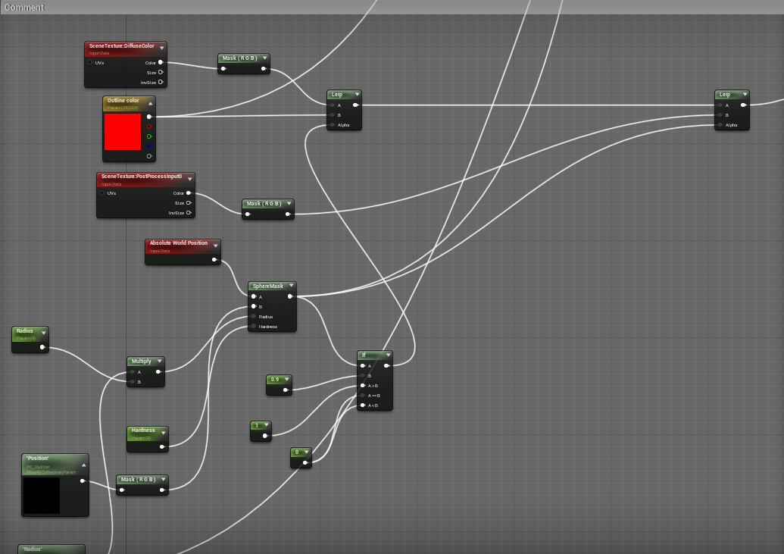
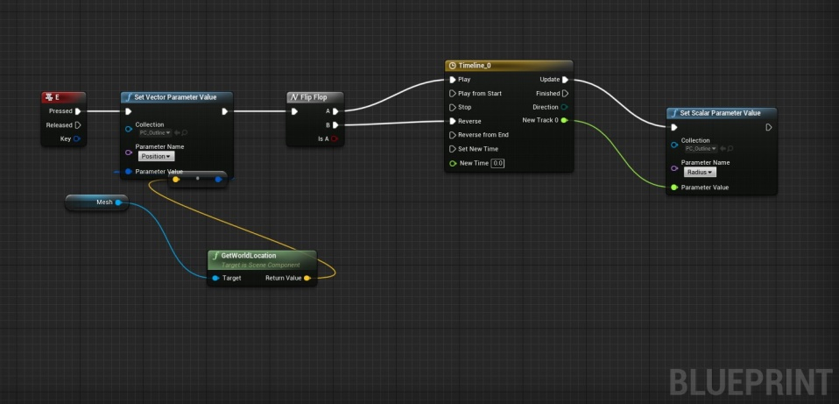
Post Processing
Codul din prima imagine reprezinta crearea sferei ce reprezinta punctul de start in aplicarea shader-ului
Codul din a doua imainge reprezinta bind-ul dintre tasta “E” si aplicarea shader-ului cat si dezactivarea lui

